Slide 1
Проект «Радость творчества»
Воспитатель: Смирнова Е.В.
ФГК ДОУ «Детский сад Шиханского гарнизона» Минобороны России

Slide 2
Тип: познавательно-творческий
Срок: долгосрочный
Участники проекта:
дети подготовительной группы, родители и воспитатели.
Возраст: 3-4 года.
Проблема:
Дети недостаточно владеют техническими и конструктивными приёмами и навыками работы с бумагой, природным и бросовым материалом.

Slide 3
Цель:
«Пробудите в ребенке волшебника, и вы откроете простор для развития и расцвета его творчества».
Развитие художественно-творческих способностей дошкольника, его навыков восприятия и мышления в изобразительной деятельности, созидательного отношения к преобразованию окружающего мира, стимулирование творческого самовыражения ребенка.

Slide 4
Актуальность:
Истоки творческих сил человека восходят к детству, к той поре, когда творческие проявления во многом произвольны и жизненно необходимы. Творческое воображение – ценнейшее приобретение детства, остающееся с человеком навсегда.
Проект ориентирован на применение разных видов ручного труда с использованием разнообразных материалов, в том числе нетрадиционных и бросового. Практические задания способствуют развитию у детей творческого воображения, любознательности, наблюдательности, пространственных представлений, познанию свойств различных материалов, овладению разнообразными способами практических действий, приобретению ручной умелости и появлению созидательного отношения к окружающему.

Slide 5
Задачи:
Образовательные
Обучение детей различным приемам преобразования бумаги, ткани, природного и бросового материалов.
Способствование познанию свойств материалов, желанию экспериментировать с ними.
Развивающие
Формировать познавательную и исследовательскую активность, стремление к умственной деятельности.
Развивать самостоятельность, наблюдательность, любознательность, активный интерес к миру предметов и вещей, созданных людьми.
Развивать мотивацию к ручному труду.
Воспитательные
Содействовать воспитанию ценностного отношения к материалам и инструментам, результатам творческой деятельности окружающих.
Воспитание эстетического вкуса и развитие умения создавать художественные образы.

Slide 6
Ожидаемый результат
Развитие конструктивных, познавательных и индивидуальных творческих способностей.
Освоение художественными технологиями, развитие мелкой моторики рук и общей ручной умелости.
Умение детьми планировать свои действия, создавать поделки по образцу, по условию, аргументировать свой выбор.
Эффективное взаимодействие семьи и дошкольного учреждения.
Формирование ощущения удовлетворенности и удовольствия от совместной деятельности детей, педагогов, родителей.

Slide 7
Этапы работы
Этапы | Задачи | Содержание работы | Участники | Результаты
Подготовительный | С детьми: Формирование мотивации, стремление больше знать и уметь. С родителями: Формирование мотивации, побуждение к участию в совместном проекте. | Подбор методической, справочной, художественной литературы по теме проекта. Подбор пособий. Определение и развитие организационных форм взаимодействия с семьей, обеспечение включения родителей в образовательный процесс и управление им с учетом их желаний и возможностей. | Дети, родители, воспитатели | Создание перспективного плана проекта.

Slide 8
Этапы работы
Этапы | Задачи | Содержание работы | Участники | Результаты
II. Теоретический | Анкетирование среди родителей. Сбор познавательной информации о развитии творческого потенциала детей. | Проведение тест – опроса на тему «Поговорим о творчестве». Оформление родительского уголка: размещение статей, рекомендаций по теме проекта. | Дети, родители, воспитатели | Определение тематики занятий, подбор книжной литературы

Slide 9
Этапы работы
Этапы | Задачи | Участники | Результаты
III. Практический | Взаимодействие с родителями по организации содержательной досуговой деятельности с детьми дома. Формирование представлений детей, их умений и навыков, развитие способностей, расширение знаний по теме проекта. Реализация содержания и накопленного опыта в разнообразных формах работы с детьми. Обучение детей сюжетному сложению и обыгрыванию поделок в играх-фантазиях. | Дети, родители, воспитатели. | Пополнение развивающей среды; художественно-эстетическая и продуктивная деятельность; информация для родителей.

Slide 10
Этапы работы
Этапы | Содержание работы
III. Практический | Беседы с детьми. Дидактические игры на развитие фантазии и образного мышления: чернильные пятна, закончи рисунок, дорисуй кружок, волшебные очки. Упражнения на развитие зрительного воображения: нарисуй с помощью фигур, чудесный лес, истории из мешка, быстрые превращения, рисунки на спине, придумай сказку, что снится дереву? Развивающие занятия (экспериментирование с цветом, формой, материалом, работа в парах): «Волшебство природы» - коллаж из природного материала; «Осень» - экспериментирование с различным бросовым материалом (цветные опилки, кокосовая стружка, семена арбуза); «Ледяная елочка» - рисование сахарным песком по клею ПВА и др. Выставки совместных творческих работ, участие в городских, всероссийских конкурсах, в конкурсах на базе ДОУ.

Slide 11
Этапы работы
Этапы | Содержание работы с родителями
III. Практический | Консультации: «Радость творчества» «Всестороннее развитие детей в процессе работы с природным материалом» «Как развить творческие способности у детей» «О пользе ручного труда для детей» «Тайные дары природы, или что дает и как развивает ребенка общение с природным материалом» «Художественный труд – это интересно!», Серия памяток для родителей: «Занимательные прогулки в природу», «Сбор и подготовка материала», «Мастерим вместе с детьми», «Поделки в интерьере» Родительское собрание "Развитие творческих способностей детей"

Slide 12
Этапы работы
Этапы | Задачи | Содержание работы | Участники | Результаты
IV. Итоговый | Анализ результатов реализации проекта. | Подведение итогов участия в конкурсах. Размещение информации в уголке для родителей, на сайте ДОУ. Презентация. | Дети, родители, воспитатели. | Мультимедийная презентация «Наше творчество». Коллаж открыток «Мы делаем сами».

Slide 13
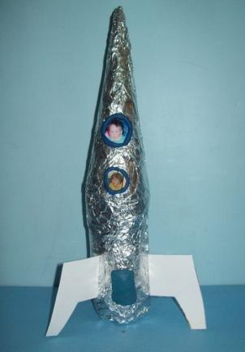
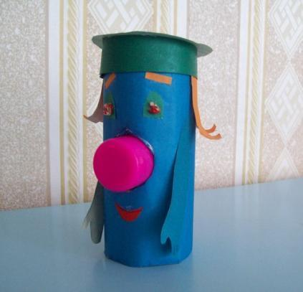
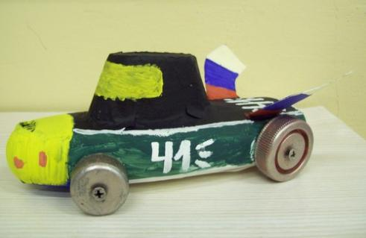
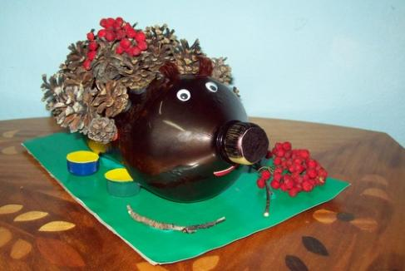
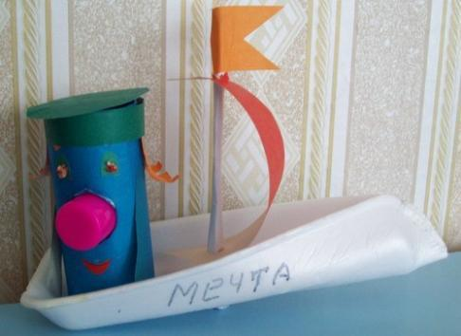
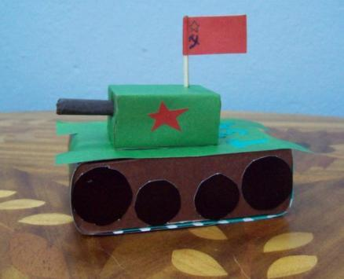
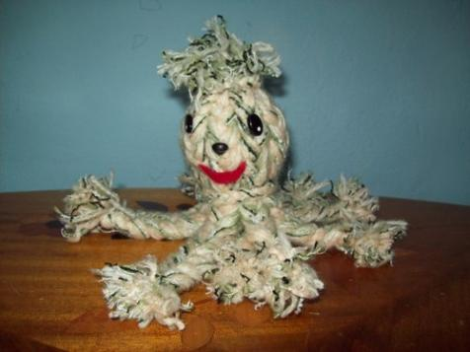
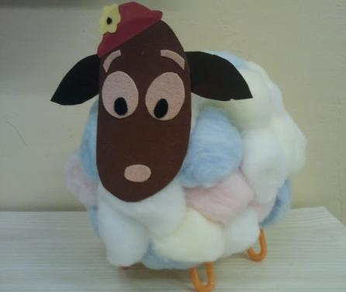
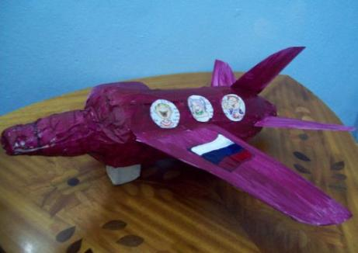
Любимые игрушки

Slide 14
Вывод
Таким образом, данный проект несет в себе созидающую функцию, так как дает толчок к развитию ребенка, к преобразованию его деятельности, оказывает реальную помощь в развитии его творческих способностей, личности, способной преобразовывать окружающую действительность. А также и для педагогов в наработке эффективных приемов в работе с детьми, использовании новых технологий развивающего обучения, необходимых каждому современному педагогу, добивающемуся качества образовательного процесса.

Slide 15
Литература:
Варкин Н., Калинина Р. Ребенок в мире творчества - Дошкольное воспитание, - 2010 — №6
Казакова Т.Г. Развивайте у дошкольников творчество - М.: Просвещение, 2011
Куцакова Л.В. Творим и мастерим. – М.: Мозаика-Синтез, 2010
Кравцова Е.Е. «Разбуди в ребенке волшебника: книга для воспитателей детского сада и родителей» - М.: «Просвещение»,1996 г.

